Slide 1

On Device Learning & Object Storage
지원자 : 권철현

Slide 2
Contents
TensorFlow Lite
Ceph

Slide 3
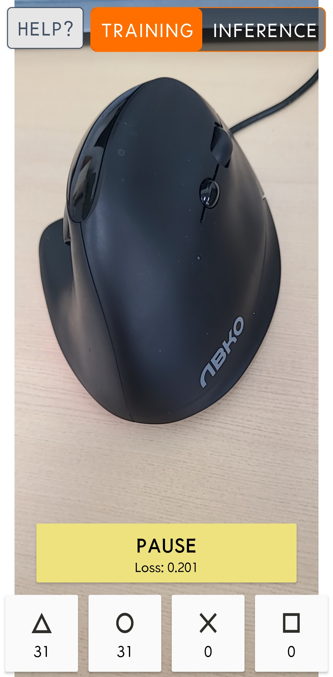
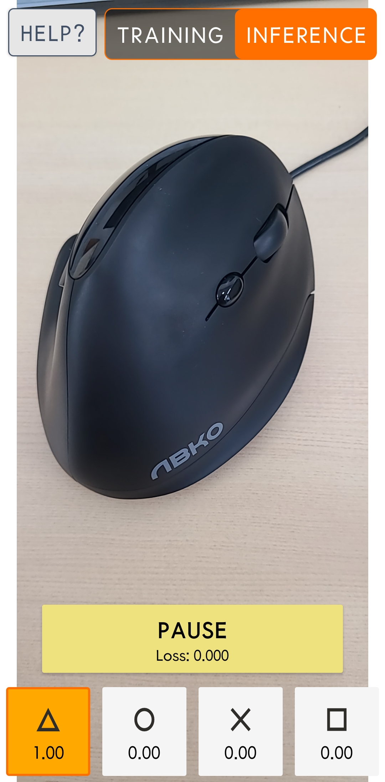
TensorFlow Lite
TensorFlow의 경량화 버전
임베디드, 모바일 등의 환경에서 추론 수행 가능
전이학습을 통한 기기 내 학습(On-Device Training) 지원
TF Lite는 전이학습 예제 어플리케이션을 제공
1. 학습, 추론 선택
2. 샘플 데이터 추가 및 샘플의 수
3. 학습 Loss
4. 추론 결과 및 결과에 대한 정확도
1
3
2
4

Slide 4
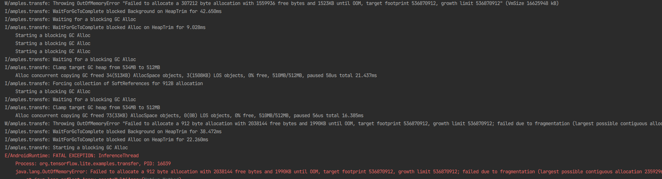
Problem
학습 샘플을 다수 추가하면 메모리 부족 오류 발생
GC가 빈번하게 발생하다가 어플리케이션 강제 종료됨
안드로이드에서 heap 메모리 영역을 제한하기 때문
유저 데이터 손실을 방지하기 위해 문제에 대한 해결이 필요

Slide 5
Proposed Scheme
힙 공간 확보를 위해 메모리에 저장하는 데이터의 일부를 스토리지에 저장
과도한 GC 발생으로 인한 성능 저하를 방지하기 위해 Threshold 지정
Heap
Heap
1700장 (Threshold)
1700장 (Threshold)
512 MB
512 MB
Storage
Storage

Slide 6
Proposed Scheme
과적합(Overfitting) 방지를 위해 메모리와 스토리지의 데이터를 통합하여 셔플
데이터에 index를 할당하고, 이를 활용하여 셔플
Memory
Random read
batch
train
Storage
.tflite

Slide 7
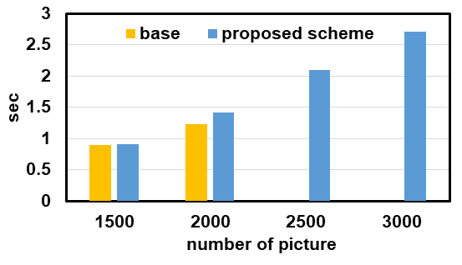
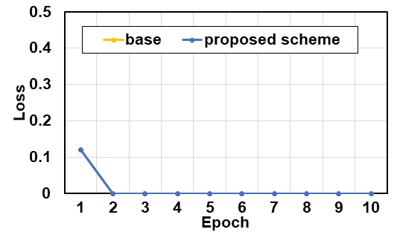
Result
제안 기법을 활용한 어플리케이션을 기존 어플리케이션과 비교하여 실험 수행
2000장의 데이터 학습 시 스토리지를 사용함에 따른 약간의 지연 발생
기존 어플리케이션에 비해 더 많은 데이터를 학습 가능하며 강제 종료되지 않음
학습 성능은 기존과 거의 동일함
약 0.38초

Slide 8
Contents
TensorFlow Lite
Ceph

Slide 9
Ceph
PC 단위를 Ceph 노드로 Software Defined Storage를 제공
Object Storage, Block Storage 그리고 File Storage 총 3가지 종류의 스토리지를 제공
높은 확장성, 관리가 쉬움, 오픈 소스등의 장점을 가짐
Ceph 구성을 위해서는 Mon, MGR, MDS 그리고 OSD 노드들을 구성해야 함
Mon: Monitor 노드, 전반적인 Ceph 관리 및 사용을 위한 노드
MGR: Manager 노드, 전반적인 클러스터 맵을 관리하는 노드
MDS: Metadata Server 노드, 이름 변경 등의 메타데이터 작업 및 메타데이터 관리
OSD: Object Storage Device 노드, 데이터 저장 및 관리를 담당

Slide 10

Ceph Constitute
5개의 노드를 활용하여 Ceph 환경 구축
하나의 노드에 Mon, MGR, MDS를 구성하고 나머지 4개의 노드에 OSD 구성
Ceph Object Storage Cluster
Mon, MGR, MDS
cheolhyeon
OSDs
noslab-gpu
noslab-ssd
noslab-gpu2
noslab-ssd2
10

Slide 11
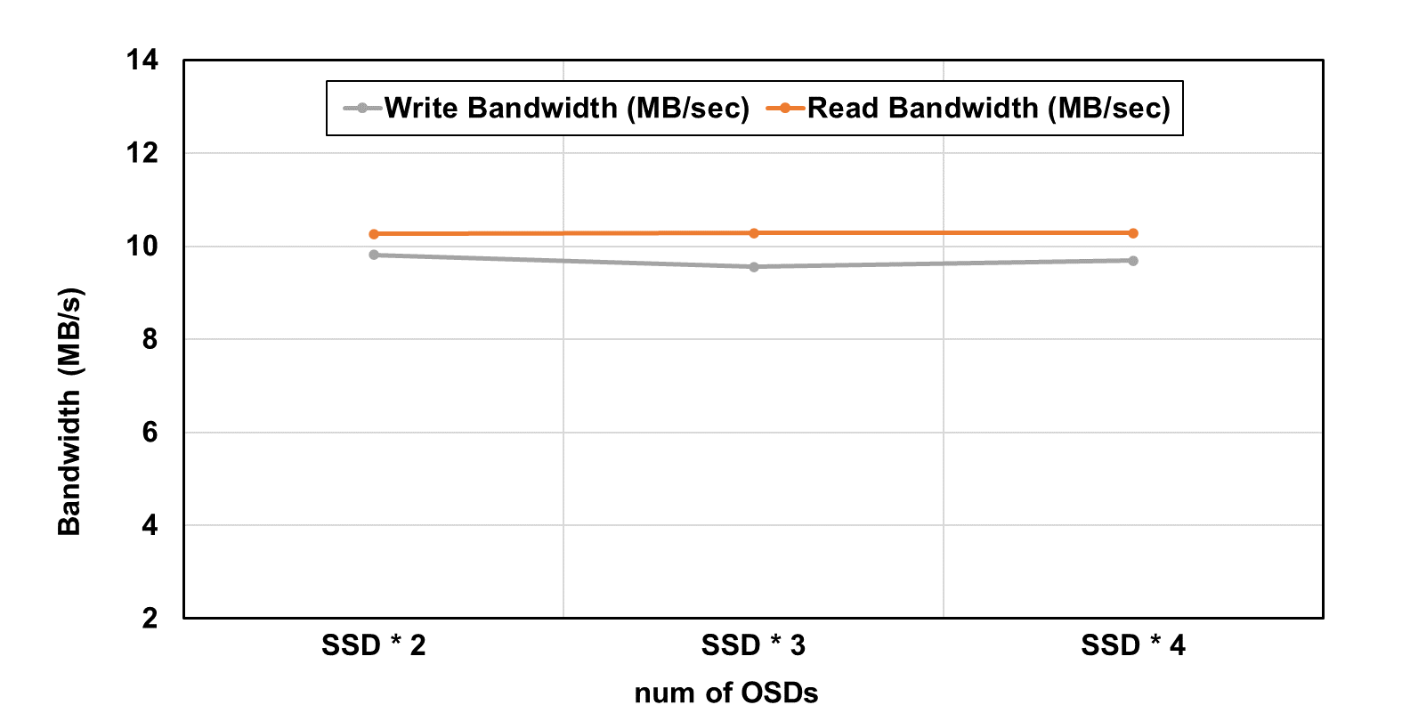

Ceph Experiment
각 OSD의 H/W 성능 및 개수에 따른 데이터 처리량 비교
전체 OSD의 수는 성능에 영향을 크게 미치지 않음
읽기의 경우 Replication의 영향으로 H/W와 상관 없이 일정한 결과를 나타냄
쓰기의 경우, 하나의 OSD가 성능이 낮을 경우 전체 처리량이 감소

